Slide 1
MINI PROJECT QUALITY ENGINEER
QUALITY ENGINEER
Audyva Irefilevitasari Alifia (QE-A)
MSIB Studi Independen Batch 4

Slide 2
Latar Belakang Pembuatan Project
1. Mini project ini dibuat sebagai bagian dari tugas saya sebagai mahasiswa quality engineer Alterra.
2. Tujuan dari mini project ini adalah untuk menguji kualitas dari website https://alta-shop.vercel.app/ serta mobile dan API yang terkait dengan website tersebut.
3. Pengujian dilakukan secara manual dan automation untuk memastikan kualitas dari sistem tersebut.
4. Melalui mini project ini, saya akan memperoleh pengalaman dalam melakukan pengujian software serta memperdalam pengetahuan saya mengenai quality engineering.
5. Hasil dari mini project ini diharapkan dapat digunakan sebagai bahan evaluasi untuk meningkatkan kualitas dari website, mobile, dan API yang terkait.
6. Dalam melakukan mini project ini, saya akan menggunakan berbagai alat dan teknik pengujian yang telah dipelajari selama kuliah.

Slide 3
MVP Produk
Test Case dan Test Scenario
Test Case Management Tools
Tracking Management Tools
01
02
03
Tools for Web UI Testing
Tools for RESTful API Testing
Mobile Testing
04
05
06
Google Spreadsheet
Google Spreadsheet
Trello
Serenity BDD
REST Assured with Serenity BDD
Katalon and Android Studio’s Emulator

Slide 4
TOOLS YANG DIGUNAKAN
1
2
3
4
5
6
Google Spreadsheet
Intellij IDEA CE
Android Studio
Katalon
Github Actions
Google Docs

Slide 5
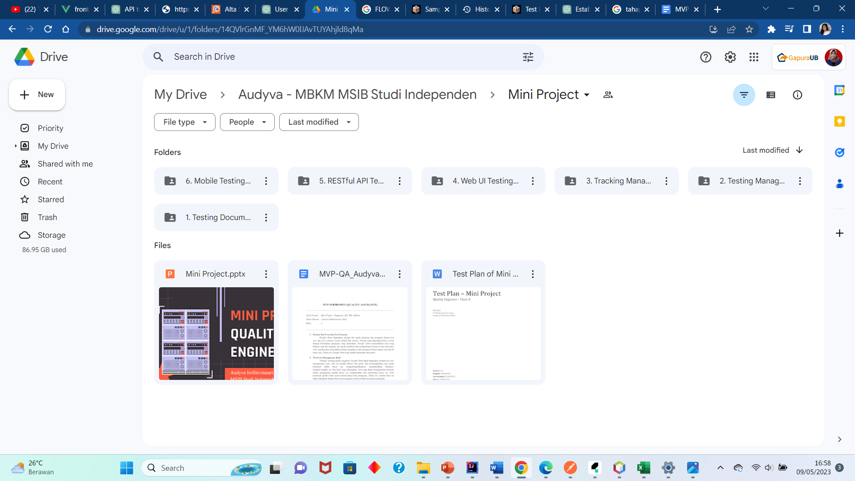
STRUKTUR PROGRAM
Do you know what helps you make your point clear? Lists like this one:
They’re simple
You can organize your ideas clearly
You’ll never forget to buy milk!
And the most important thing: the audience won’t miss the point of your presentation

Slide 6
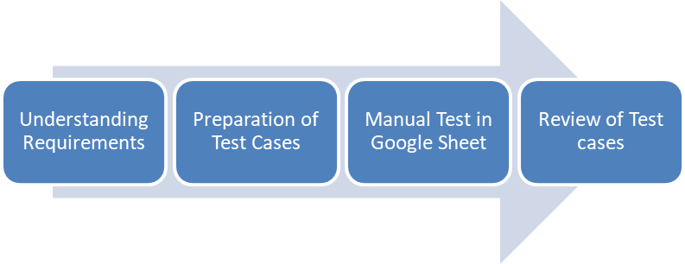
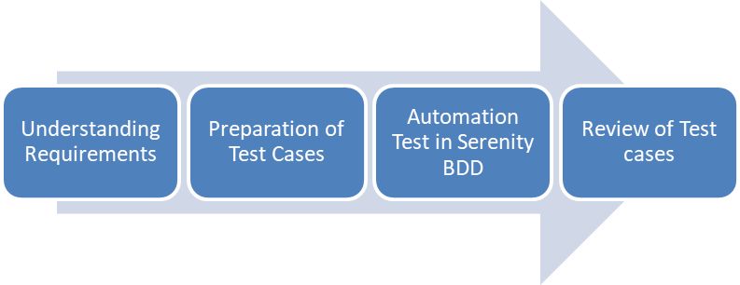
STRUKTUR PROGRAM
Manual
Automation

Slide 7

PRODUCT SUCCESS

Slide 8

1
COMPLETED FEATURE
WEB MOBILE API
Register
Login
Cart
Choose Product
Transaction
Cart
Account
Auth
Category
Comment
Index
Order
Product
Rating
Register
Login
Cart

Slide 9
PERSENTASE
100%
100%
100%
2
Gsheet for Test Case dan Test Scenario
Gsheet for Test Case Management Tools
Trelllo for Tracking Management Tools

Slide 10
PERSENTASE
100%
100%
80%
2.2
Serenity BDD for Tools for Web UI Testing
Serenity BDD for RESTful API Testing
Katalon for Mobile Testing

Slide 11

THANKS!
Mini Project QE-A MSIB Batch 4
audyvairefilevitasarialfia9@gmail,com
Quality Engineer – Class A
Alterra

